Slide 1
Akademické čtení a psaní FAVMPa080
FAV JS 2020
4. 3. 2020

Slide 2
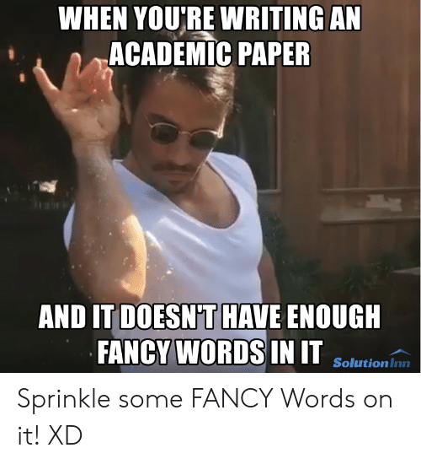

Slide 3
Akademické texty – jazyk, tón, struktura
Máte oblíbené filmové kritiky/žurnalisty? Které a proč?
Máte oblíbené akademické autory? Které a proč?
Co vás jako čtenáře akademických textů nejvíc frustruje?
Myslíte si, že akademické psaní potřebuje určitý žargon? A proč?
Dodržujete tento žargon vy sami? Kdy selháváte, v jakých případech?

Slide 4
Akademické psaní
… nemusí nutně bavit. Musí být ale informačně nasycené a přesvědčivé!
… přináší nové informace, nové úhly pohledu, jde o koncentrované a hutné útvary >> měli bychom se snažit poznatky prezentovat co nejsrozumitelněji
Je hlavně v našem zájmu jako pisatelů, aby se nic neztratilo v překladu a vlivem našeho vyjadřování nedošlo k nedorozumění.
Pište jasně! Snažte se čtenářům usnadnit proces čtení a vstřebávání předložených informací či celých tezí
Naučte se úspornému stylu! Se sáhodlouhým, kudrnatým, ale prázdným vyjadřováním čtenář ztrácí trpělivost
Naučte se psát elegantně a čtivě. Jen tak si udržíte čtenářovu pozornost.

Slide 5
Jak dosáhnout úsporného, čtivého a jasného stylu?
Úsporný styl
Odstraňte z abstraktu všechna zbytečná slova, aniž byste změnili význam věty
Vše řekněte jenom jednou, nic neopakujte
Jasný styl
Ujistěte se, že žádné tvrzení se nedá v abstraktu vyložit víc než jedním (zamýšleným) způsobem.
Ujistěte se, že nechybí žádná podstatná informace k doložení Vašich záměrů/hypotéz.
Čtivý styl
Přesvědčte se, že žádný odborný termín ani jiné klíčové slovo se v abstraktu neopakuje.
Upravte text tak, aby se žádné podstatné jméno, přídavné jméno, sloveso ani příslovce neopakovalo v textu více než jednou (tzn.maximálně dva výskyty).
Pravidlo: žádná věta by neměla být delší než dva a půl řádku.

Slide 6
Příště…
Téma makro (textu, práce) a mikro (odstavce) struktury
Přečtěte si třetí kapitolu v Beckerovi – One Right Way
Napište dva odstavce o Vašem nezapomenutelném jídle
Maximum 300 slov
Odstavec 1 – o jakou příležitost se jednalo (cca 100–150 slov)
Odstavec 2 – o jaké jídlo šlo (cca 100–150 slov)
Piště úsporně, jasně a čtivě!
Přemýšlejte nad tím, jak jednotlivé informace dávkujete, jak je organizujete a jak text plyne
Váš výtvor ve Wordu mi pošlete do pondělní půlnoci (9. 3.) na mail

